Slide 1
石內卜的”黑魔法”防禦術

Slide 2
石內卜的”病原體”防禦術

Slide 3
About Ourselves
大家生活的環境中有著各式各樣的病原體，也就是說，我們隨時可能遇到它們的來訪，那麼我們究竟是如何去抵抗它們的呢?
Notes:
一把土的細菌數量:超過現存+已逝的人類總數

Slide 4
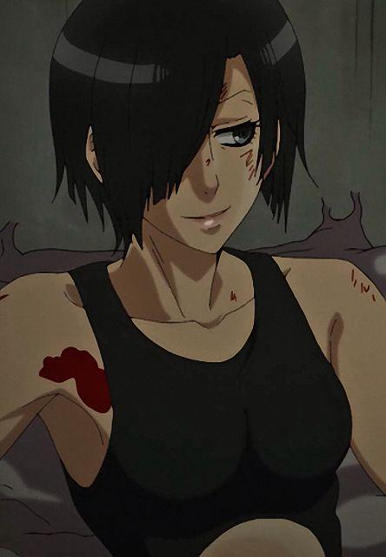

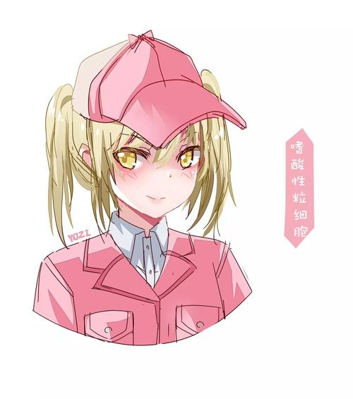
免疫系統
Notes:
嗜中性球、NK、嗜酸性球

Slide 5
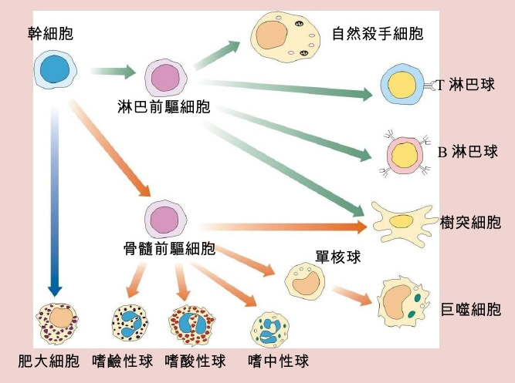
Notes:
WBC正常值:4*10⁶~9*10⁶/cm³
顆粒球&淋巴球

Slide 6
顆粒性白血球
1.嗜中性球:65%-70%
2.嗜酸性球:2%-4%
3.嗜鹼性球:<1%

Slide 7

嗜中性球
—感染時做
—可 吞噬 病原體
阿米巴運動
Notes:
記得要講圖圖喔~
提醒他們認真看圖圖:等一下看有沒有人能告訴我們要怎麼分類喔

Slide 8
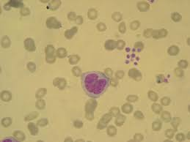
嗜鹼性球
— 在特殊情形下會釋放出其內含的組織胺 ( (Histamine)→引起各種過敏反應和 使血管擴張(發炎)
Notes:
記得要講圖圖喔~

Slide 9
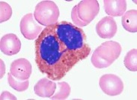
嗜酸性球
—發生過敏反應的時候，產生抗組織胺
→減輕過敏症狀
—被寄生蟲感染時，嗜酸性球會附著在
其表面，釋出破壞性酵素
Notes:
記得要講圖圖喔~
互動:有沒有人要講看看分類的方法???

Slide 10
淋巴球
T細胞
分為:
胞殺型T細胞(T_{C})
輔助型T細胞(T_{H})
2.B細胞
Notes:
T&B的意義:胸腺&(法氏囊or骨髓)

Slide 11
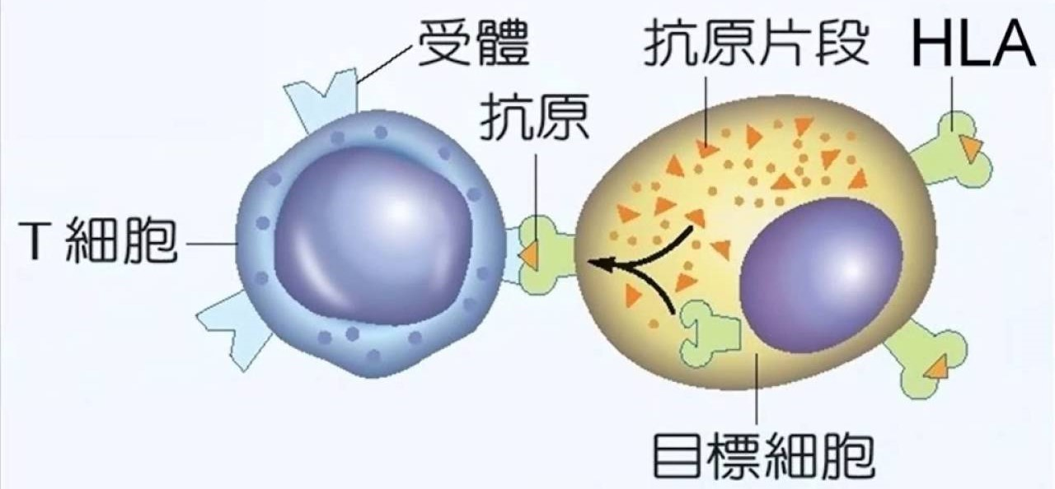
T細胞
—T細胞的表面有各種可以跟抗原結合的專
一性受體，能辨識不同
Notes:
HLA(人類白血球抗原基因)是編碼MHC的基因

Slide 12
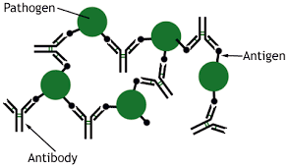
B細胞
—能分泌抗體，又稱免疫球蛋白
Notes:
跟專一性受體長得很像的抗體 就是結合位的部分

Slide 13
免疫反應
—先天性免疫反應，又稱非專一性免疫反應
—後天性免疫反應，又稱專一性免疫反應
Notes:
接著就是遊戲了喔

Slide 14
免疫之卡牌遊戲
6人一組 不足的找小隊輔們補
遊戲開始前小組先分成3 v.s.3(病原體&人體)
桌上的卡牌會有兩疊 兩方各抽不同疊
兩方人馬要交錯著坐

Slide 15
免疫之卡牌遊戲
遊戲開始後，每個人拿3張牌，不要拿錯疊喔
遊戲中，每次出牌不論是哪一種，皆只能一次出一張，出完牌後要記得再抽一張，補齊3張
人類方一開始是100，病原體方是50 ，先將對手血量歸零的一方勝，或是在規定的時間到了之後血量較多的一方勝

Slide 16
免疫之卡牌遊戲
我們的遊戲是建立在不知道對手有什麼牌(招式)的基礎下玩的
注意 兩方的牌卡中各有兩種陷阱卡 陷阱卡是以覆蓋的方式出牌 每一方同一時間場面上只能有一張陷阱卡喔~
遊戲進行期間不要跟其他人討論出牌策略

Slide 17
遊戲時間!!!
Notes:
記得總結

Slide 18
The End

